Slide 1
期末報告
PYON340110 倪子翔
Notes:
使用 YouTube Data Api 搜尋關鍵字取得頻道 並整理為 .Json 檔案輸出

Slide 2
大綱
使用工具
程式碼介紹
取得內容
過濾資料
輸出結果
待修正處及未來展望
程式碼

Slide 3
使用工具
1. Youtube DATA API
2. Json 套件
3. Git 套件
Notes:
Youtube DATA API: 使用 Youtube DATA API 來進行對關鍵字搜尋並顯示資料。
Json 套件: 使用 Json 套件將執行完畢之程式以 Json 之格式輸出方便未來之使用。
Git 套件: 練習使用 Git 練習版本控制，養成定期上傳及同步資料進行異地作業及共同開發。

Slide 4
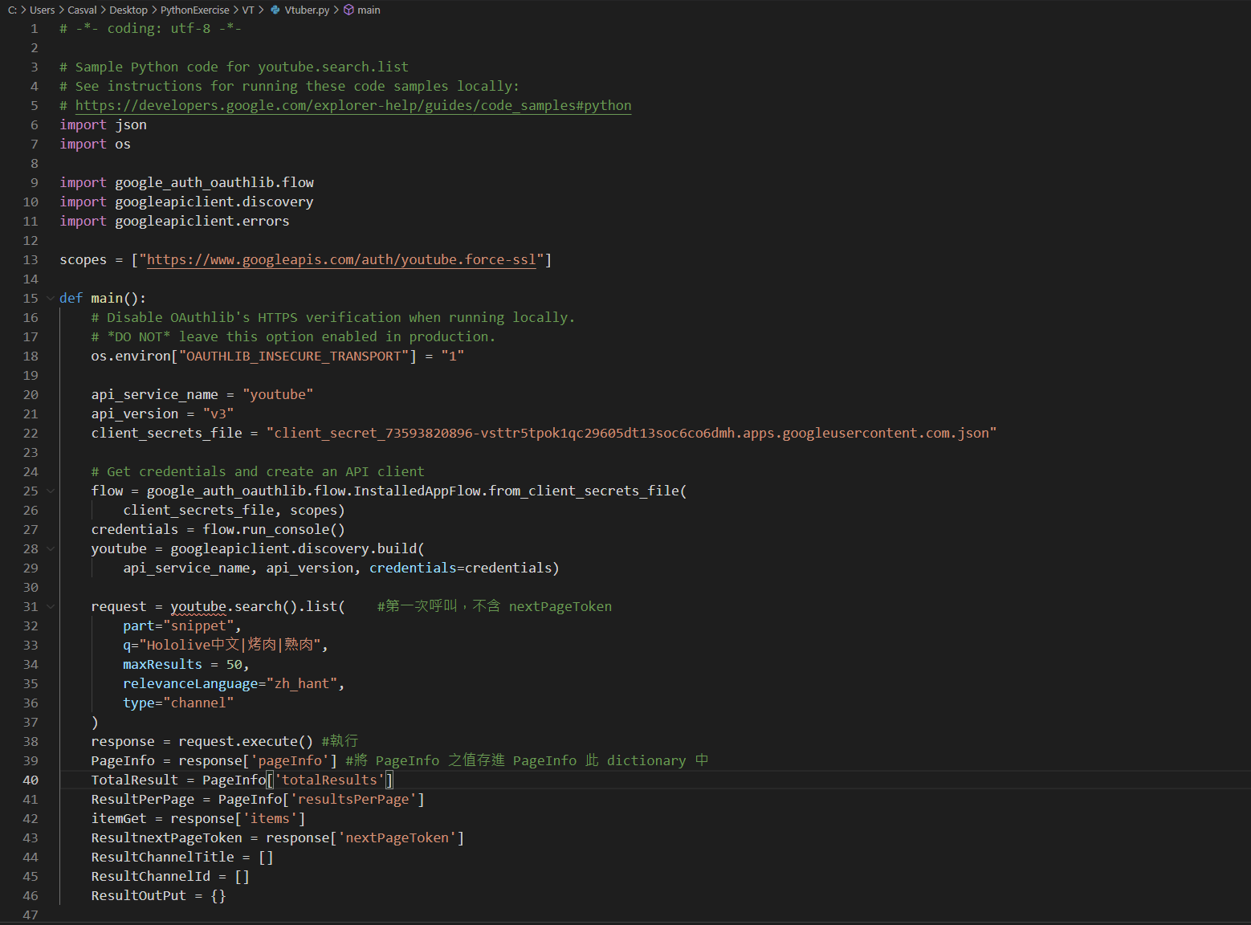
程式碼介紹 – 取得內容
Notes:
上半段為 Api 給予之範例，用來呼叫驗證
從 Request 開始為呼叫的條件

Slide 5
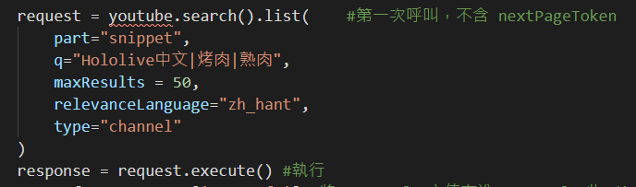
程式碼介紹 – 取得內容
Part: 在 Search().list() 中推薦使用 Snippet 進行搜索(搜尋片段內容)
q: 欲搜尋之關鍵字
maxResults: 每一頁最多顯示之項目數
relevanceLanguage: 欲搜尋之影片或頻道之相關語言
Type: 本次搜尋以「頻道」為目標
nextPageToken: 若搜尋之結果超過最大上限則顯示此參數，後續使用

Slide 6
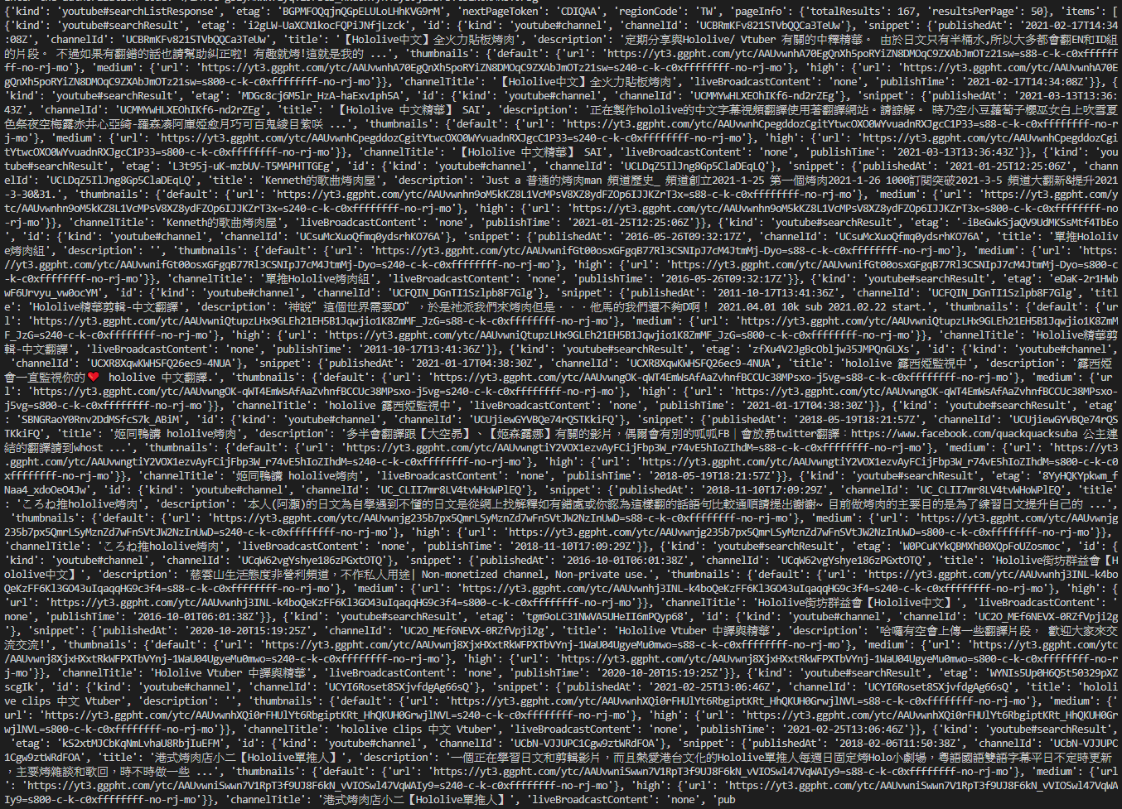
程式碼介紹 – 取得內容

Slide 7

程式碼介紹 – 取得內容
最終想取得之資料為:
ChannelTitle
ChannelID

Slide 8
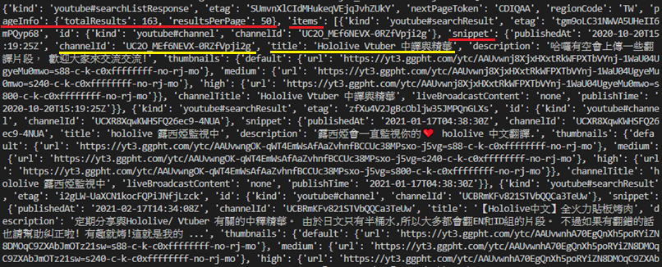
程式碼介紹 – 取得內容
最終想取得之資料為:
ChannelTitle
ChannelID

Slide 9
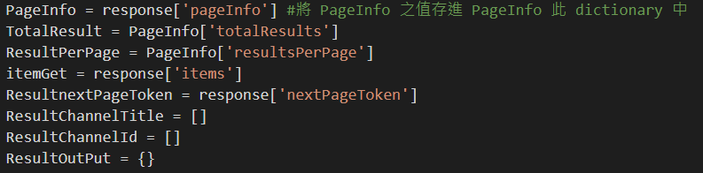
程式碼介紹 – 取得內容
Notes:
這邊是把需要的值事先放入自己創立的 list 及 dict 方便後續處理
TotalResult 跟 resultPerpage 是要做為換頁功能要執行幾次
nextPageToken是判斷是否需要換頁，並代入下次的 request 呼叫來取得下一頁的資料

Slide 10
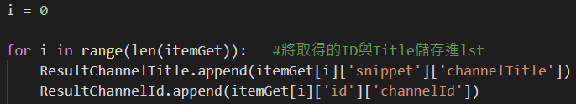
程式碼介紹 – 整理資料
Notes:
Item 是算個 list
假設這一頁有 50 個 item 代表他抓到 50個頻道，再依序把這些資料 append 進我們所建立的 list 中

Slide 11
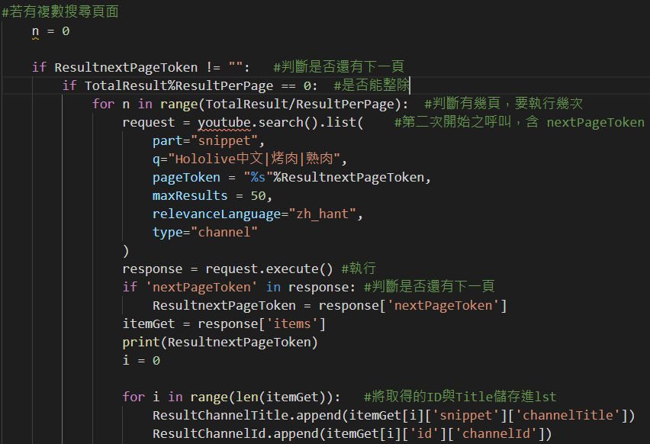
程式碼介紹 – 整理資料
Notes:
若 ResultnextPageToken 不是空的
// 求商 去掉小數

Slide 12
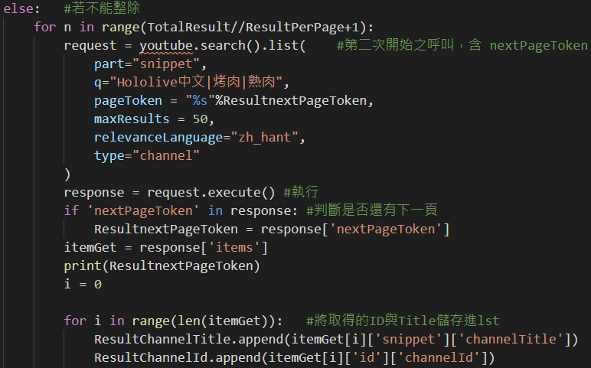
程式碼介紹 – 整理資料

Slide 13
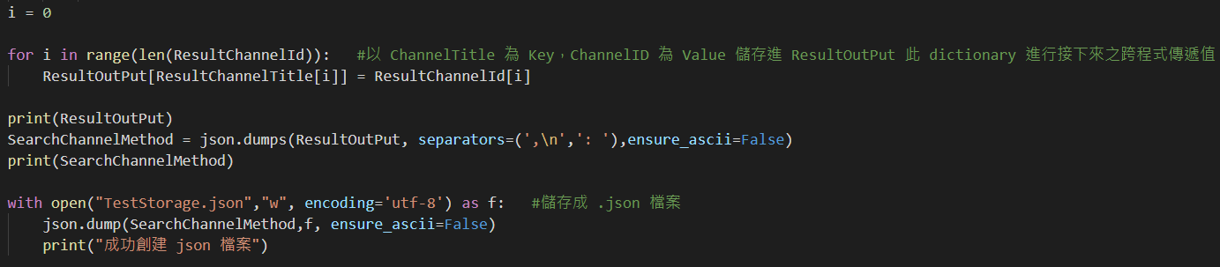
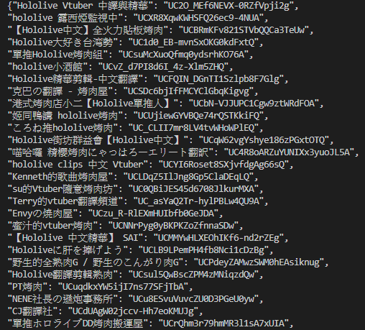
程式碼介紹 – 輸出結果

Slide 14
待修正處及未來展望
待修正處：
可以在第一次執行時即判斷是否有複數頁面。
將輸入的參數之接口進行統一
Notes:
將輸入的參數之接口進行統一，如 request 使用太多重複之資料。

Slide 15
待修正處及未來展望
未來展望：
將此功能延續至下一課程作為網頁套件之一。
搭配其他程式傳入之關鍵字來使用此套件。
Notes:
搭配其他程式傳入之關鍵字，使用此套件所回傳之 Channel ID 值列出有關此關鍵字之所有影片，達成搜尋及展示之功能。

Slide 16
參考資料
Youtube DATA API:
https://developers.google.com/youtube/v3/docs/search/list
Json 套件之操作與編碼:
https://ithelp.ithome.com.tw/articles/10203382

Slide 17
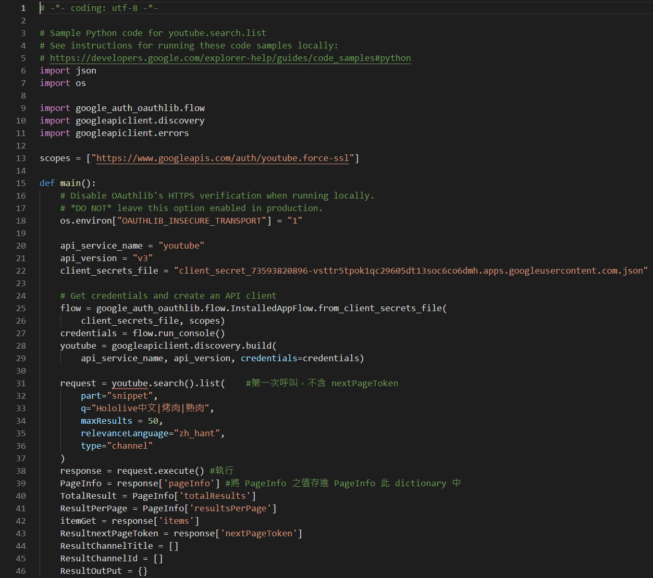
程式碼

Slide 18
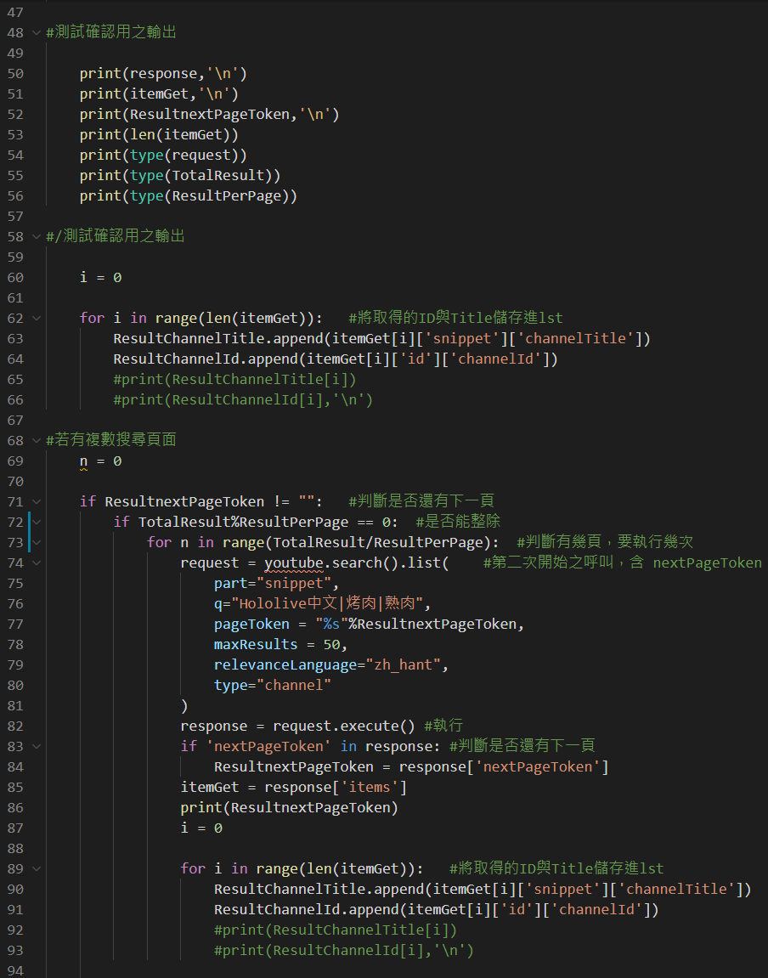
程式碼

Slide 19
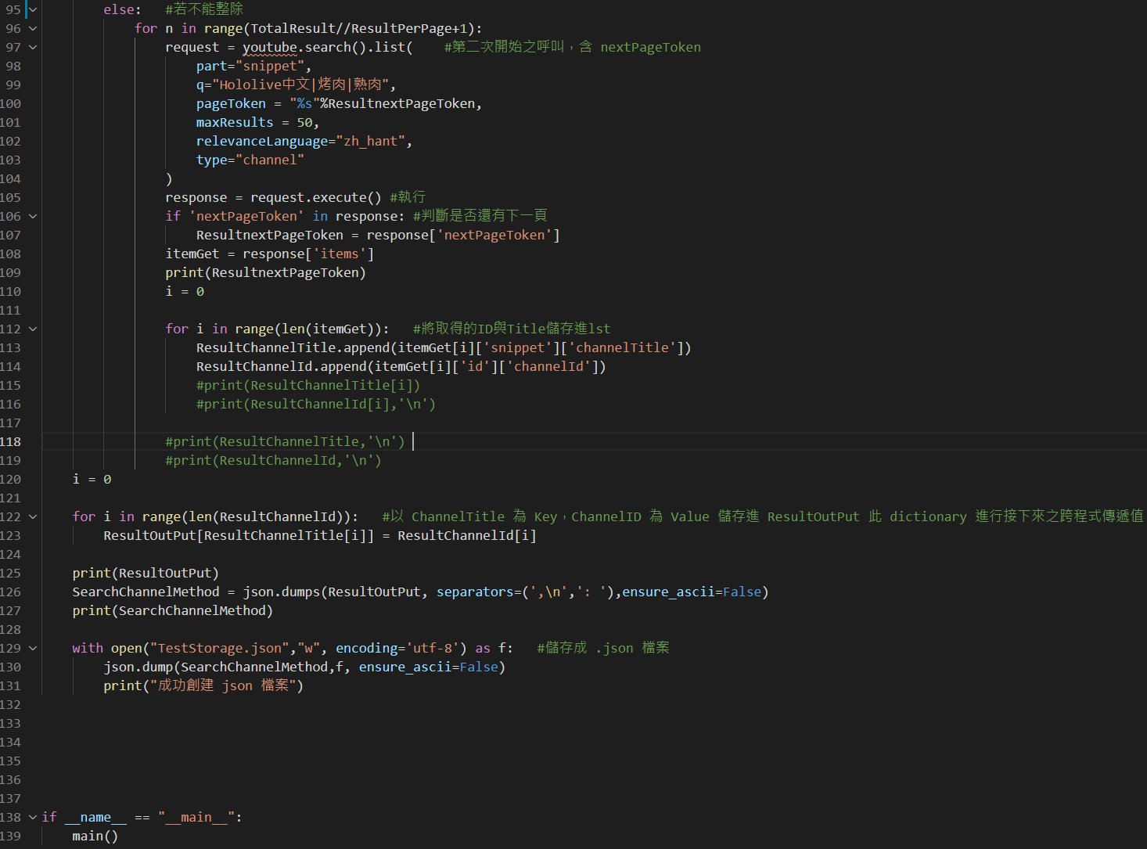
程式碼

Slide 20
謝謝大家

